Slide 1
WIFI-NANO
Reclaiming wifi efficiency through 800ns slots

Slide 2
Tốc độ truyền dữ liệu của wifi thông thường.
Không đủ nhanh để đáp ứng nhu cầu hiện tại của con người.
Đã có cải tiến bằng việc tăng tốc độ truyền dữ liệu ở tầng vật lý từ 1Mbps => 1Gbps, đã làm giảm thời gian truyền 1 packet 1500byte từ 12ms => 12µs.
Nhưng điều bất cập là tốc độ gửi giảm xuống nhưng hiệu quả lại giảm nghiêm trọng từ 80% ở 1Mbps => 20% ở 1 Gbps.
➔ Không tốt chút nào.

Slide 3
Ta có khái niệm channel access overhead: tạm dịch là phần mở đầu khi truy cập kênh truyền.
Ta có vấn đề ở đây là:
Trung bình độ trễ truy cập kênh truyền hay thời gian để thực hiện phần mở đầu truy cập kênh truyền là: 16µs + 9.5*slottime ( 1 slottime = 9µs trong 802.11a/n) =101.5µs
Lại có thời gian gửi 1 gói tin kích thước 1500byte chỉ mất 20µs ở tốc độ 600Mbps ➔ thời gian để thực hiện phần mở đầu truy cập kênh chiến tới 500% thời gian truyền gói tin.
➔ Bất cập.

Slide 4
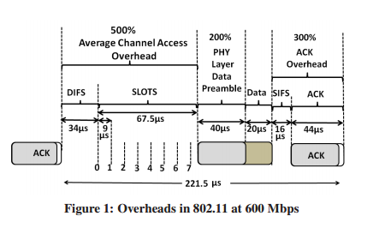
Mô hình phần mở đầu trong 802.11 ở tốc độ 600Mbps

Slide 5
Wifi nano và những phương án giải quyết vấn đề trên
Thứ Nhất: Giảm thời gian slots xuống từ 9µs tới 800ns
Bằng cách phát hiện và gửi phần mở đầu một cách song song thay vì phát hiện và gửi phần mở đầu một cách nối tiếp như thường lệ chính vì vậy mà làm cho 9µs slots trở nên dư thừa và ta có thể giảm nó xuống 800ns.

Slide 6
Thứ 2: Giảm “ack overhead”: Truyền phần đầu ack ngay mà không chờ SIFS.
Ở đây bên nhận truyền ngay phần đầu ack khi nhận được gói tin mà không cần phải chờ cho SIFS truyền xong.Khi phần đầu ack đang được tryền đi thì gói tin sẽ được giải mã ra.
Điều này cho phép cắt bỏ hoàn toàn SIFS trong “ack overhead” nên giảm được thời gian truyền.

Slide 7
Thứ 3: Mạng tương quan
Cho phép phát hiện phần mở đầu giả .
Cho phép người nhận ước tính chính xác thời gian truyền khi phát hiện phần mở đầu.
Ước tính này rất cần thiết cho việc 1 node quay lại đếm thời gian cho backoff để bắt đầu lần truyền tiếp theo sớm hơn.

Slide 8
Lợi ích của wifi nano
Việc đụng độ do lựa chọn đếm backoff bởi nhiều node có thể hoàn toàn bị loại bỏ.
Việc mất cân bằng do việc bắt tín hiệu giữa các thiết bị đầu cuối xa gần cũng bị loại bỏ.

